Slide 2
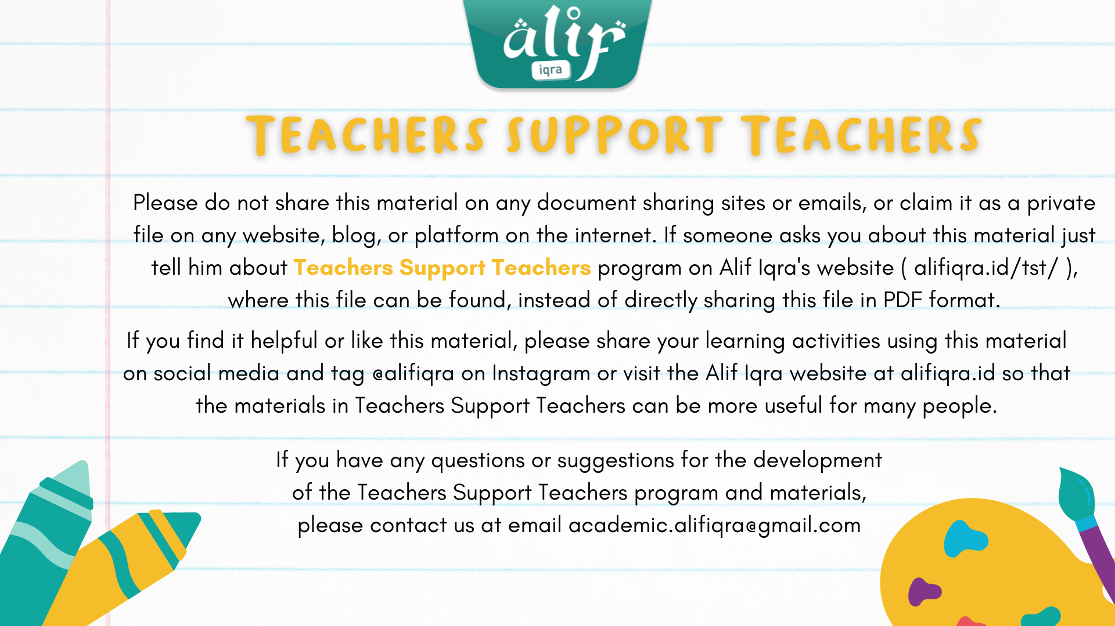

Slide 3
Hewan apakah aku?
By Ms Hanifah Hayuningkania

Slide 4
Petunjuk Penggunaan.
Ananda membaca untuk mendapatkan rewards piece of puzzle yang kemudian akan dikumpulkan membentuk sebuah gambar
Minta Ananda untuk menebak kira-kira gambar apa yang akan terkumpul
Saya membuat ppt ini menggunakan Ms Office 2013 yang sudah support morph transitions dan akan lebih halus transisinya, apabila kakak tidak menggunakan Ms Office 2013, mungkin bisa diedit kembali dibagian transisinya.
Terimakasih dan selamat mengajar

Slide 5
اَ
جَ

Slide 7
بَ
حَ

Slide 9
تَ
خَ

Slide 11
حَ
جَ

Slide 13
ثَ
خَ

Slide 15
حَ
خَ

Slide 18
Referensi background dan gambar gajah : freepik.com

